Slide 1
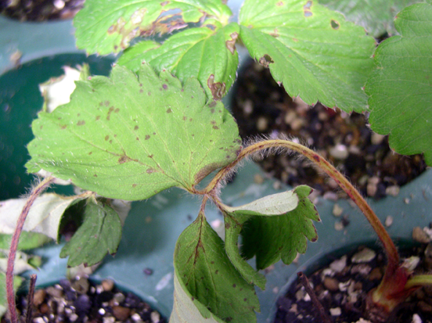
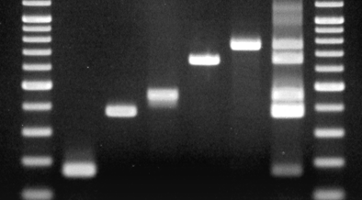
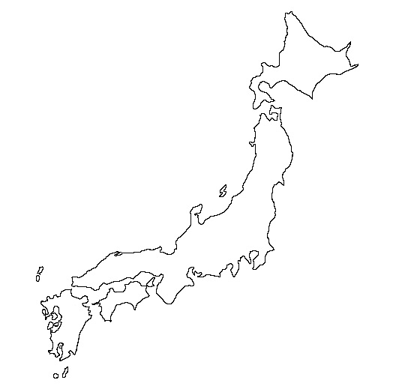
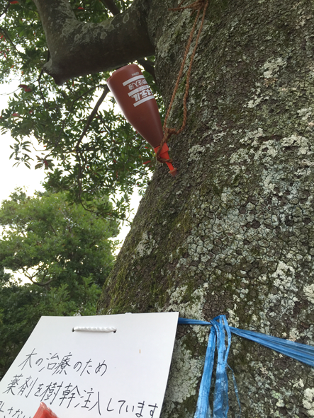
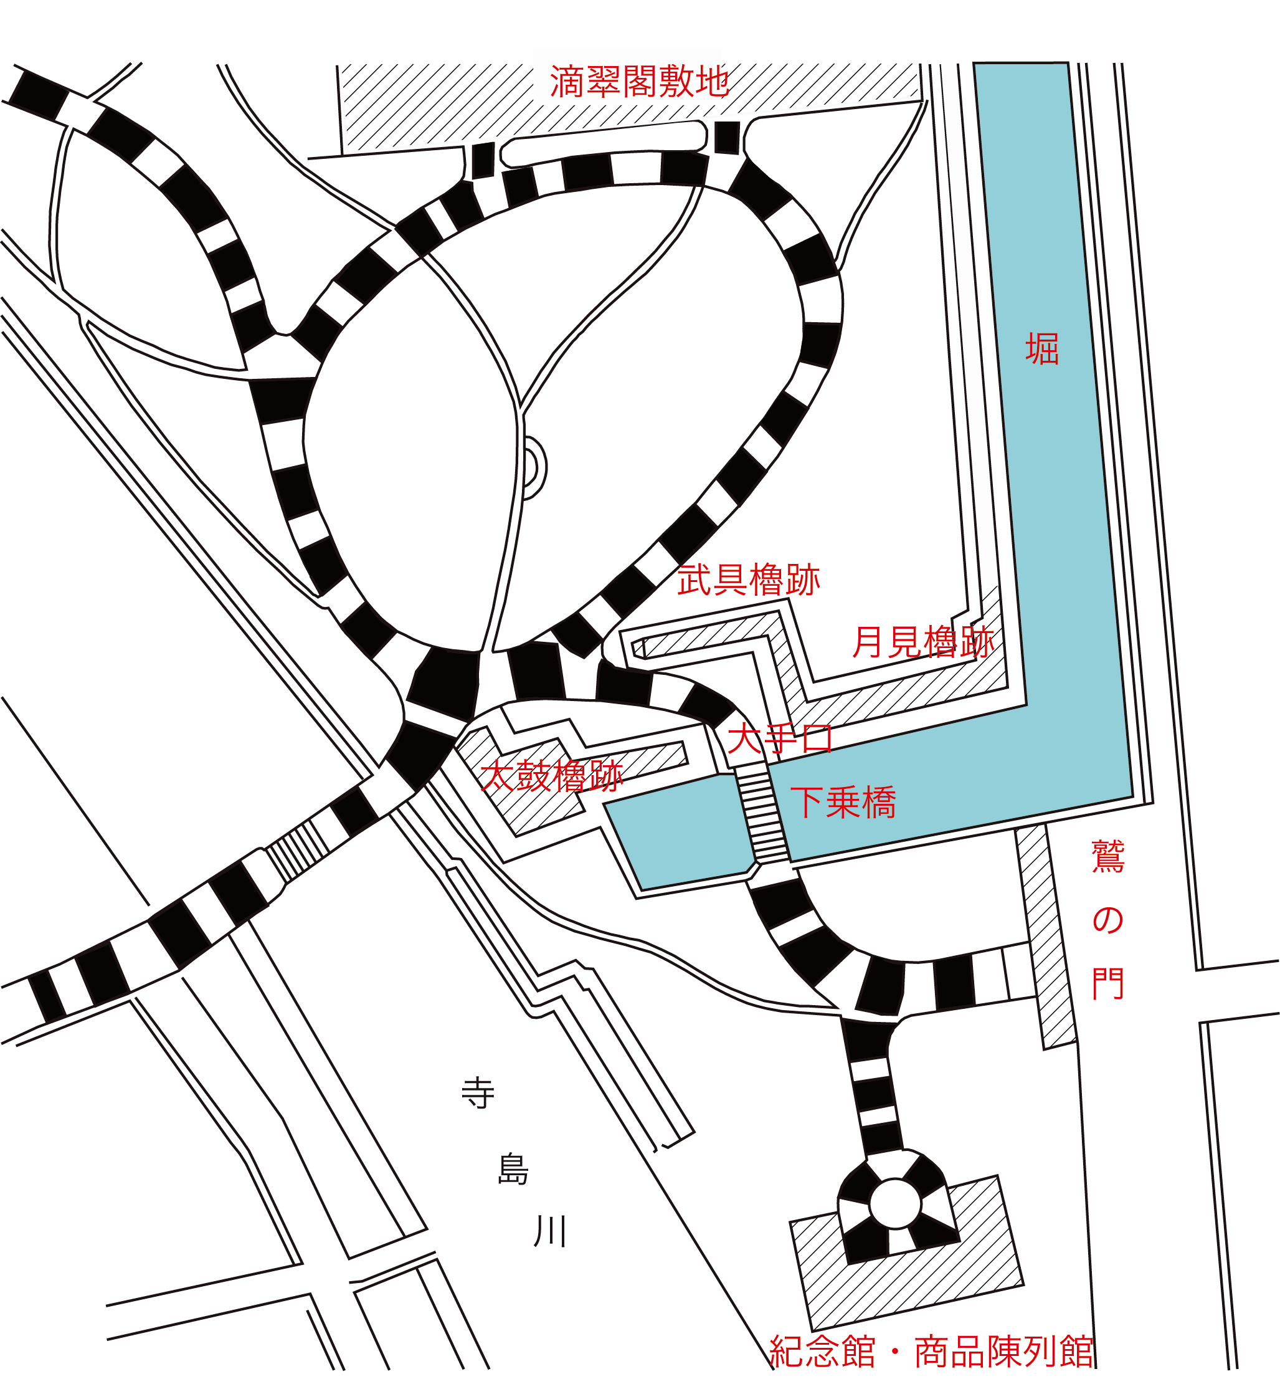
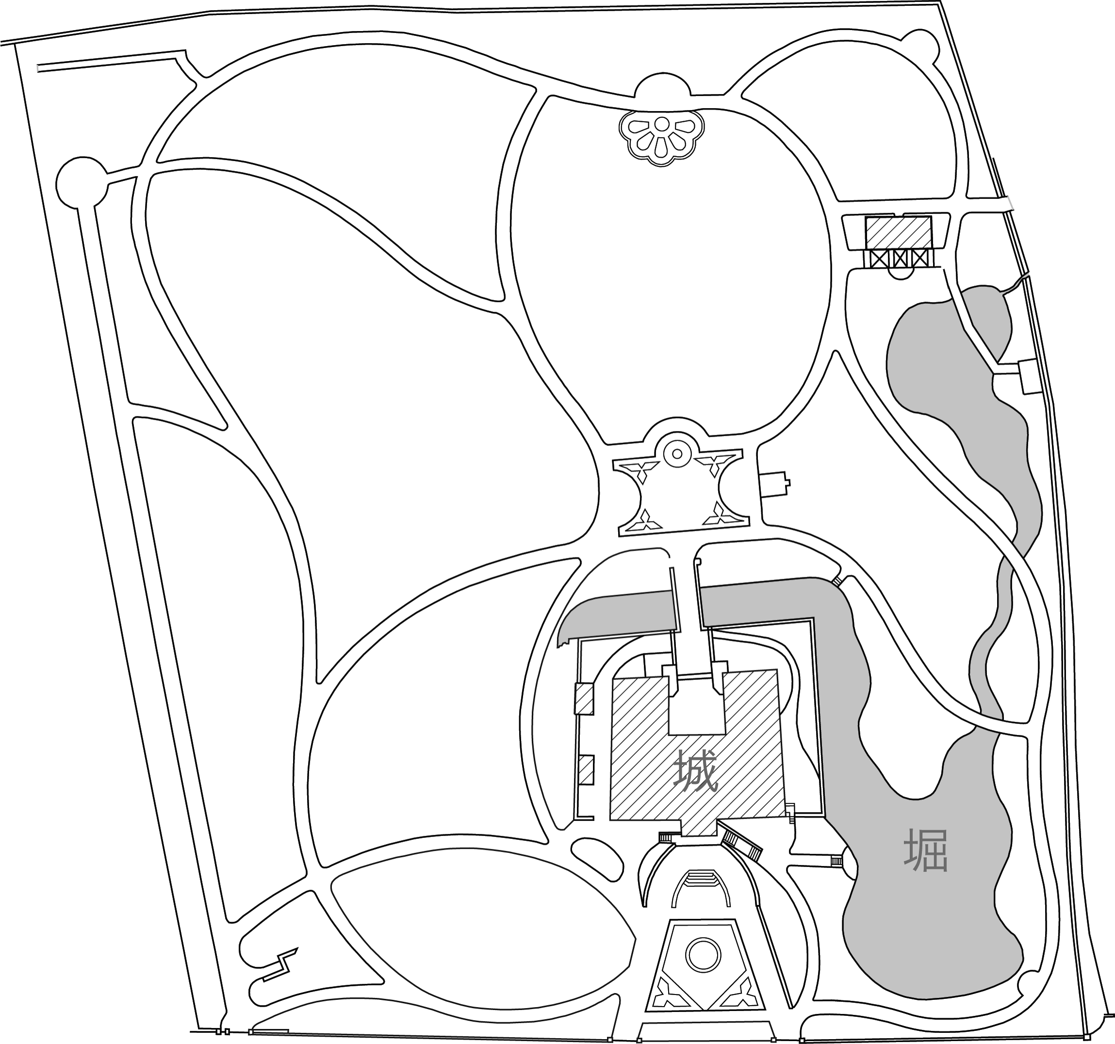
植物と生きる（病害診断と治療、文化史、造園設計）
［キーワード：植物の病害，巨樹，公園 ］ 准教授 佐藤征弥
F. oxysporum
内容： DNA分析技術を用いた農作物の病気診断法の開発、巨樹と人との関係史、公園の造園設計の解明に取り組んでいます！
農作物の病気診断法の開発：徳島県と共同で開発したイチゴの重要病害診断技術が販売されています。現在は、スイカやメロンの病気診断技術開発に取り組んでいます。
ホルトノキ萎黄病の調査と治療：徳島市の「市の木」はホルトノキですが、その指定の根拠となった城山のホルトノキが全滅の危機に瀕しています。枯死の原因がホルトノキ萎黄病であることをつきとめ、現在感染しているホルトノキの治療を実施しています。
イチョウの移動の歴史解明：イチョウは世界に広がり始めてから1000年位、日本に伝来してから700-800年位です。DNA解析によって日本のイチョウの伝来と伝播の歴史を明らかにしています。
徳島中央公園の造園設計：徳島中央公園は日本で2番目に誕生した西洋風近代公園ですが、公園史においてその価値が知られていませんでした。私は明治38年の設計図を発見するとともに「日本第1位の公園」と設計者が語ったその造園意図を再発見しました。また、ドイツのザイファースドルフ城をモデルに作られたことも見出しました。
ドイツ兵の造った公園：鳴門市の大麻比古神社境内にあるドイツ橋とめがね橋は、坂東俘虜収容所にいたドイツ兵たちが建造したものです。ドイツ兵たちはここに橋だけではなく、公園を作りましたが、どのような公園だったのか忘れされてしまっていました。様々な資料をもとにして彼らが作った公園の詳細を明らかにしました。
P. nicotianae
S.aphanis
P. cactorum
G. cingulata
MIX
図1 炭疽病に罹ったイチゴ苗
図2 マルチプライマーPCRにより5種類のイチ
ゴ病原菌を同時に診断可能に
コンタクト不良
図3 巨樹イチョウのDNAタイプと分布
図4 城山のホルトノキの治療
分野：植物学、史学
専門：植物病理、造園設計、文化史
E-mail: satoh.masaya@tokushima-u.ac.jp
Tel. 088-656-7222
Fax: 088-656-7222
図5 徳島公園とザイファースドルフ城の共通点：明治38年に設計された徳島公園（現在の徳島中央公園）がドイツのザイファースドルフ城をモデルに設計されたことを明らかにした。
徳島中央公園の設計図
ドイツのザイファースドルフ城

Slide 2
Plant Disease and Remedy, Cultural History of Human and Plants, Architecture of Park
Associate professor Masaya Satoh
Content:
Development of disease diagnosis method for agricultural crops: Five important pathogens can be detected by mutiprimer PCR. Methods for detecting BFB of melon and watermelon was also established.
Elaeocarpus yellows: The "city of trees" of Tokushima is Elaeocarpus sylvestris var. ellipticus. I found that E. sylvestris in Mt. Shiroyama is disappearing by Elaeocapus yellows. Now, I’m trying to resque them by injecting antibiotics.
History of Ginkgo: Ginkgo biloba began to to spread to the world about 1,000 years ago from China. I may be introduced into Japan 700-800 ago. Based on DNA analysis of old ginkgo trees I’m investigating the way of introduction and propagation of ginkgo in Japan.
Tokushima Park (originally named Tokushima Central Park) is the Japan’s second western-style park that was opened in 1906. We investigated landscape architecture of Tokushima Park based on a blueprint made in 1905 and reveled its purpose and function of the park. And I found that Seifersdorf Castle, the castle of count Brühl that was built at Seifersdorf in Germany in 13th century, is similar to the southern area of Tokushima Park.
German prisoners in the Bandō prisoner-of-war (POW) camp made bridges and a park in the forest of the Ooasahiko-Jinja Shrine during 1917-1919. I revealed details of the constructions.
F. oxysporum
P. nicotianae
S.aphanis
P. cactorum
G. cingulata
MIX
Fig. 1 Anthracnose of strawberry
Fig. 2 Multi-primer PCR of five pathogens
crack
コンタクト不良
Fig. 3 DNA type and distribution
of giant trees of Ginkgo biloba
Fig. 4 Remedy of Elaeocarpus sylvestris
var. ellipticus in Mt. Shiroyama
Keywords：Plant Disease, Cultural History of Human and Plants, Architecture of Park
E-mail: satoh.masaya@tokushima-u.ac.jp
Tel. +81-88-656-7222
Fax: +81-88-656-7222
Fig. 5 Common points between the Tokushima Park and the Castle Seifersdorf
Design drawing of
Tokushima Park
Castle Seifersdorf

